Slide 1

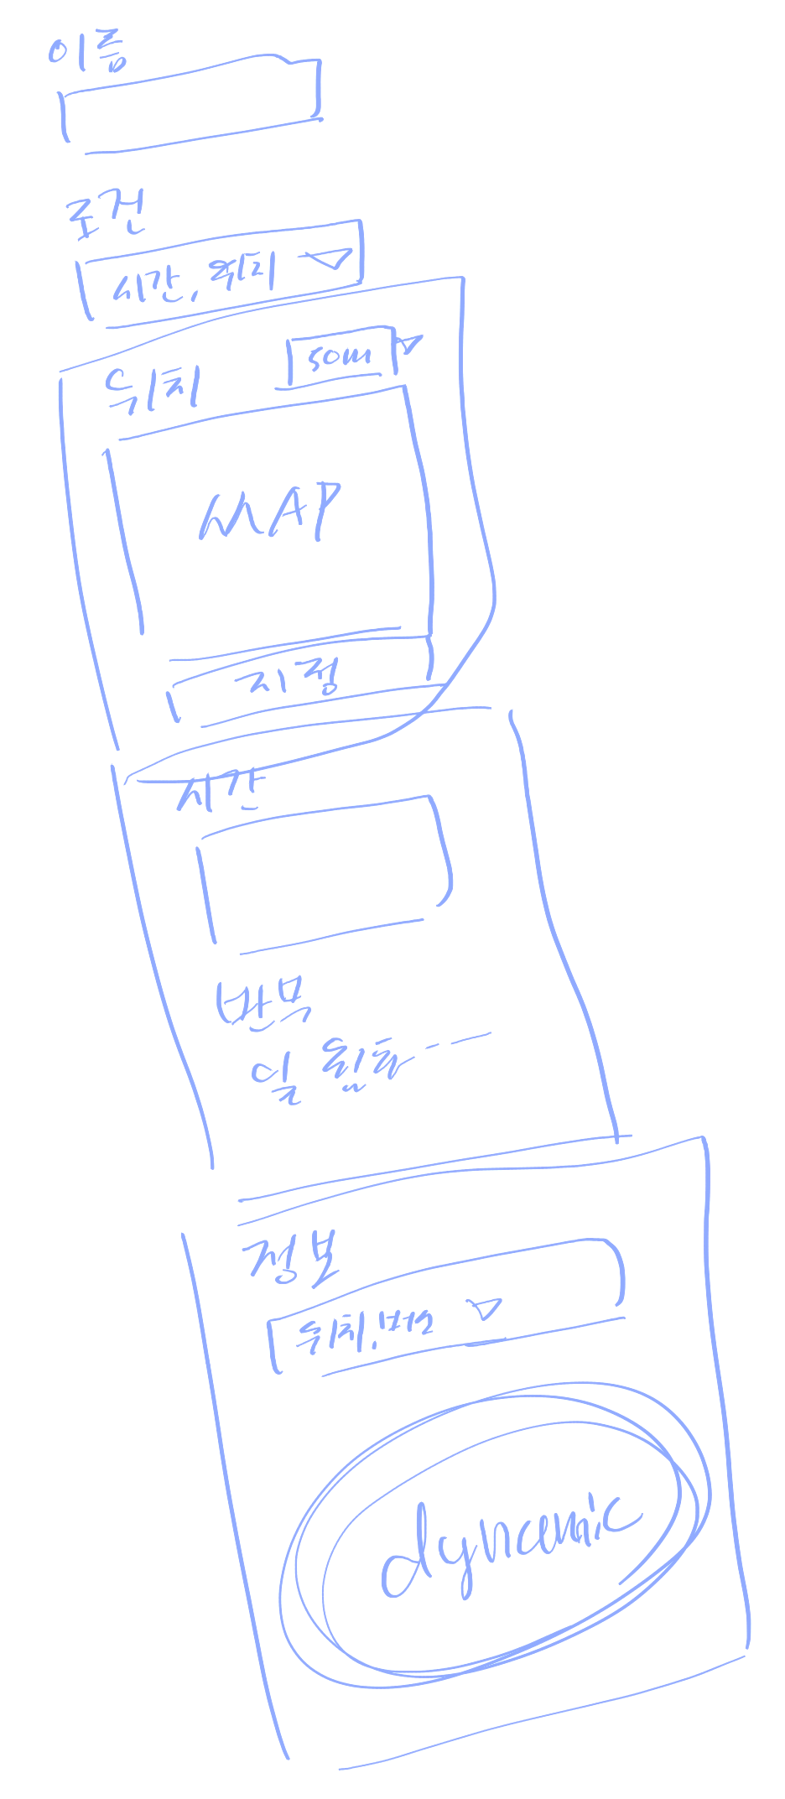
APP REQUIREMENTS
APP WIREFRAME
안녕하세요! 👋
시작해볼까요?
캘리를 위해
위치 서비스가 필요해요
확인
Doky
Today
모두 보기
설정
+
image
서울시 금천구
title
맑음, 25 ̇C
contents
trigger / time
🕑 일 월 화 수 목 금 토 오전 8:00
API 구조에 따라 변경
8002 / 중흥아파트
8분 후 도착
trigger / location
📍 특정 위치 반경 50m

Slide 2
SERVER WIREFRAME
현아의 상상력 ❎

Slide 3
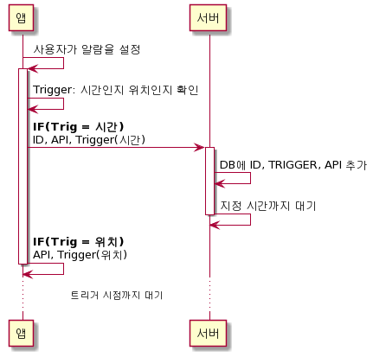
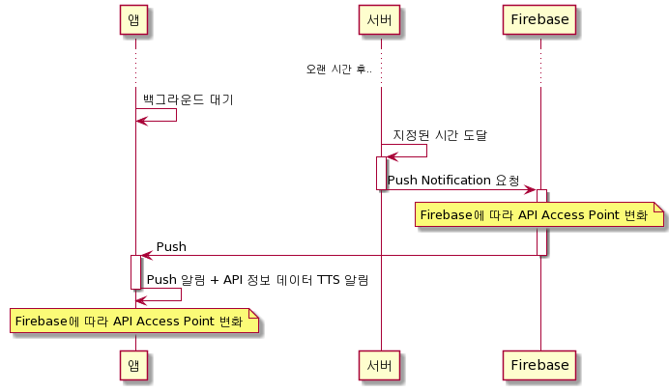
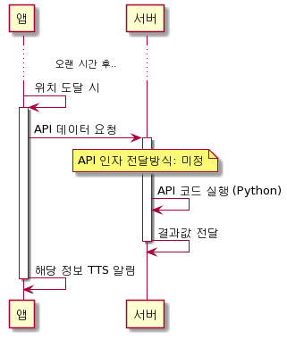

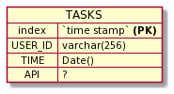
USER SEQUNECE
시간
위치
@startuml
map TASKS {
index => `time stamp` **(PK)**
USER_ID => varchar(256)
TIME => Date()
API => ?
}
@enduml
* 비회원인 경우, 무작위 해시값을 ID로 설정
@startuml
map USERS {
USER_ID => varchar(256) **(PK)**
PASSWORD => varchar(256)
TIME => Date()
}
@enduml

Slide 4
APP – SERVER SEQUENCE DIAGRAM
기능적
현아님과
함께
즐거운시간
즐거운만남
행복한일
ENTITY RELATION DIAGRAM

